Slide 1
15 Yaş E, Sağ Dizde Kitle

Slide 2
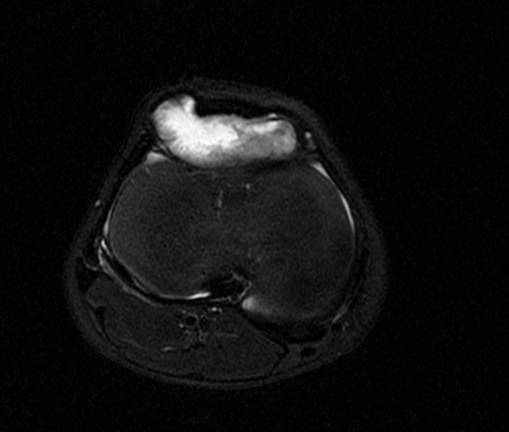
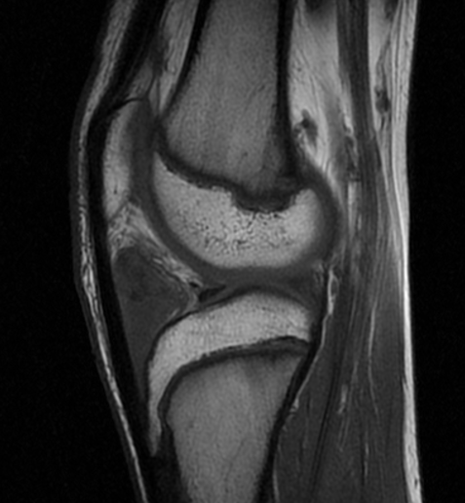
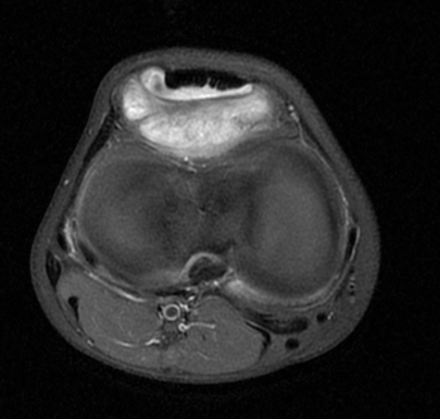
MRI

Slide 3
Sinovyal Hemanjiom

